Slide 1
Gán nhãn từ loại cho câu tiếng Việt.
Trường đại học Tôn Đức Thắng
Khoa Công nghệ thông tin
GVHD: PGS.TS L ê Anh cường.
Sinh viên: 51403239 – Lâm Phúc nghi

Slide 2
Train_da2.pos
start/Ps Không/R ai/P muốn/V cuộc_đời/N mình/P
phải/V buồn_bã/A cả/T ,/CH nhưng/C rất/R ít/A
người/N trên/E đời/N này/P đạt/V được/V
điều/N mình/P mong_muốn/V ./CH end/P_s

Slide 3
Quy tắc nhãn.
ps – start.
r – phó từ (trạng từ) không, rất, lắm,
lại, khá…
p – đại từ, mình, nó, này, tôi, đây...
v – động từ, ăn, thấy, có, đau, mua...
n – danh từ, tuần, màn hình, phía, bên…
a – tính từ, nhiều, mông lung, ướt...
t – trợ từ, thật, cả lắm, nhỉ...
nu – danh từ đơn vị, dặm, giây, đ, kg…
ny – danh từ viết tắt, HCM, TP, VN…
s – phó, trưởng, nguyên, viên, hậu..
i – thán từ, (đó) nghe, à, thay, ạ, ơi…
y – viết tắt, VIP…; h- cận thị, hải.; / - /
ch – !, “, %, &, ‘, (, ), *, +, ,, -, ., …, …chia_tay…
nb – danh từ mượn, madam, teen, vodka, email…
b – từ mượn, camera, full_hd, check, out, visa…
c – liên từ, tuy, nhưng, nếu, thì, mà, tuy nhiên…
e – giới từ, để, cho, vào, sau, ở, của, tại, về, trước…
p_s – end.
np – danh từ riêng, Chudu24, Vũng Tàu, xà lách….
nc – danh từ chỉ loại, chiếc, mảng, sự, bé, món, dòng, con (Xiaomi),...
x – không phân loại, 1.4, làm sao, (ướt) nhẹp, như không, nè, thế là, đã vậy, ngoại trừ, (hôm) mùng (1)...
l – định từ, các, vài, nhiều, những, mấy, mỗi, vài...
m – số từ, 70, một, 66k, s7, s7e, A9, góp ý, ngàn, 15h…
Mô tả theo underthesea.

Slide 4
Mô hình Hidden Markov trong bài gán nhãn.
Mô hình gồm có:
Tập các từ: W = {w1, w2, w3, … wn}
Tập các nhãn: T = { t1, t2, t3, … tn}
Xác suất chuyển giữa các nhãn (Transition probability) : P(t_i | t_j), trạng thái bắt đầu: P(t_i | start).
Xác suất chuyển từ sinh ra nhãn (Emission probability) : P(t_i | w_i). (Giả sử các từ độc lập theo tập các nhãn T, và từ w_i chỉ tác động lên một nhãn t_i).

Slide 5
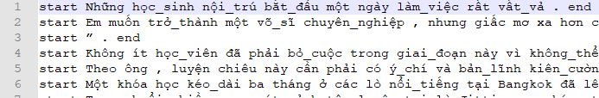
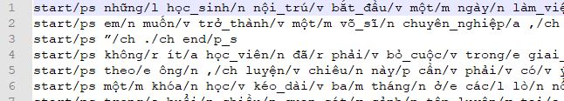
Dữ liệu chuẩn bị
Folder train, để train mô hình, input là train_da2.pos, output là model.txt.
Model.txt có 2 phần: TransitionProb và EmissionProb.
Folder decode, để gán nhãn cho văn bản, input là test_da2.input, output là output.txt.

Slide 6
Thuật toán. Bước 1: đếm.
For line in input_file
curTag = ‘s0’, prevTag = ‘’
List_w_t = split(line,“ ”)
For w_t in List_w_t
Get word, tag from w_t
word_to_tag[word][tag]=Count()
prevTag = curTag, curTag = tag
tag_to_tag[prevTag][curTag]=Count()
tagCount = count(tag), add tag to uniqueTag.

Slide 7
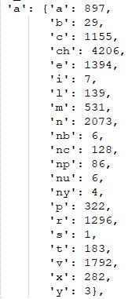
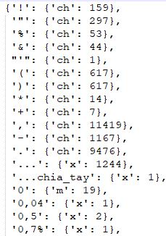
Thuật toán. Bước 1: đếm.
Word_to_tag
tag_to_tag

Slide 8
Thuật toán. Bước 2: tính.
#Transition Probability
For eachTag in uniqueTag
For transitTag in tag_to_tag[eachTag]
tag_to_tag[eachTag][transitTag] = (tag_to_tag[eachTag][transitTag] + alpha)/(tagCount[eachTag] + V*alpha)
#Emission Probability
For eachWord in word_to_tag
For innerTag in word_to_tag[eachWord]
word_to_tag[eachWord][innerTag] = word_to_tag[eachWord][innerTag] / tagCount[innerTag]

Slide 9
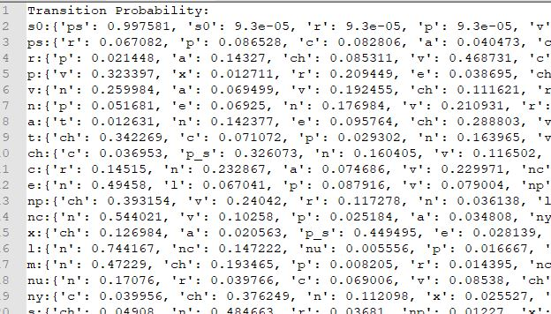
Kết quả
Model.txt Transition Probability

Slide 10
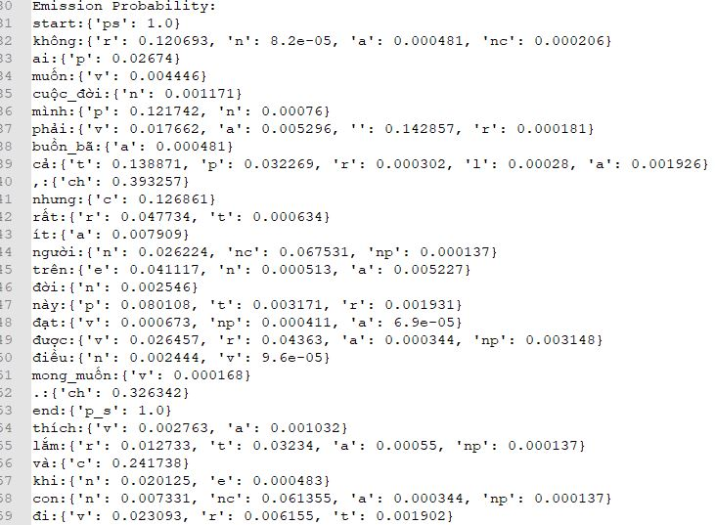
Kết quả
Model.txt Emission Probability

Slide 11
Dùng mô hình gán nhãn cho văn bản. w1…wn: câu. t1…tm: số các nhãn. Prob(t_j | w_i); Prob(t_j | t_i). Tìm danh sách nhãn tt1…ttn.
Duyệt các từ trong câu.
Tính xác suất từ nhãn ‘s0’ ra từ đầu tiên.
Lấy danh sách các nhãn liền trước của từ thứ i. (danh sách nhãn của từ i-1)
Tính xác suất cho các từ tiếp theo:
Xác suất tạm = Xác suất trước * xác suất chuyển từ nhãn(liền trước) sang nhãn(hiện tại) * xác suất từ sinh ra nhãn(hiện tại).
Nếu xác suất tạm > max.
Cập nhật max; lưu nhãn(liền trước).
Duyệt ngược lại tìm nhãn có xác suất tạm lớn nhất:
Nếu xác suất tạm của nhãn với từ lớn nhất -> nhãn phù hợp nhất.
Duyệt ngược lại tìm các nhãn(liền trước) của nhắn.

Slide 12
Kết quả sau khi gán nhãn.
Tập tin đầu vào : test_da2.input
Tập tin sau khi gán nhắn : output.txt
Tập tin dung kiểm tra : test_da2.pos
Số output khớp với test_da2.pos = 19397
Tổng số (từ/nhắn) = 21588
Tỉ lệ = 89.8508%

